Slide 1
E-Justice
Projektgruppe C – Mobile Ansicht

Slide 2
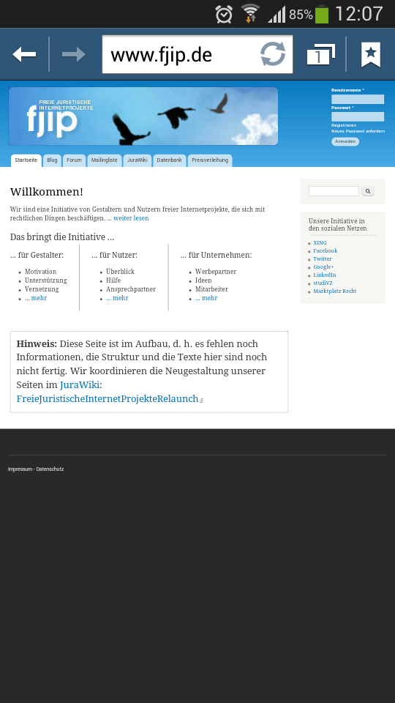
Was war unsere Aufgabe?
Entwurf einer mobilen Ansicht dieses Internetauftritts, die
• übersichtlicher
• attraktiver und
• kompakter
ist.

Slide 3
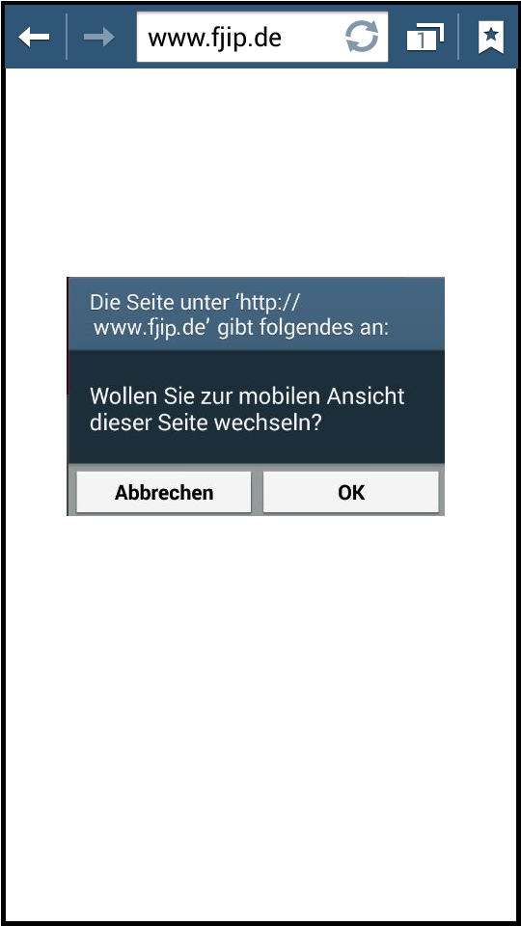
Frage nach Mobiler Ansicht :

Slide 4
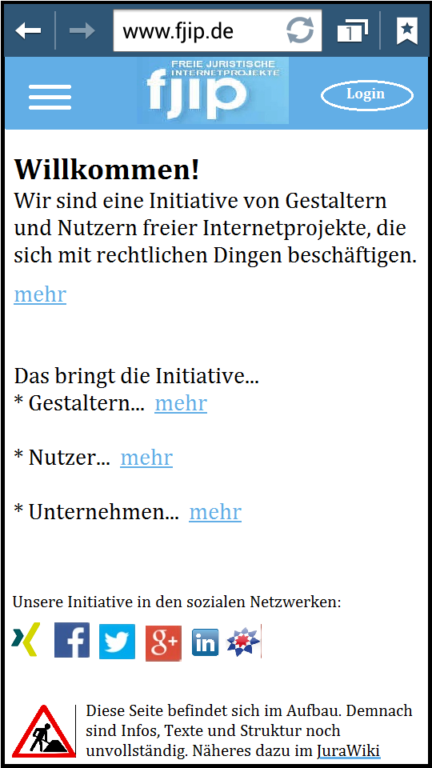
Mobile Ansicht im Vergleich :

Slide 5
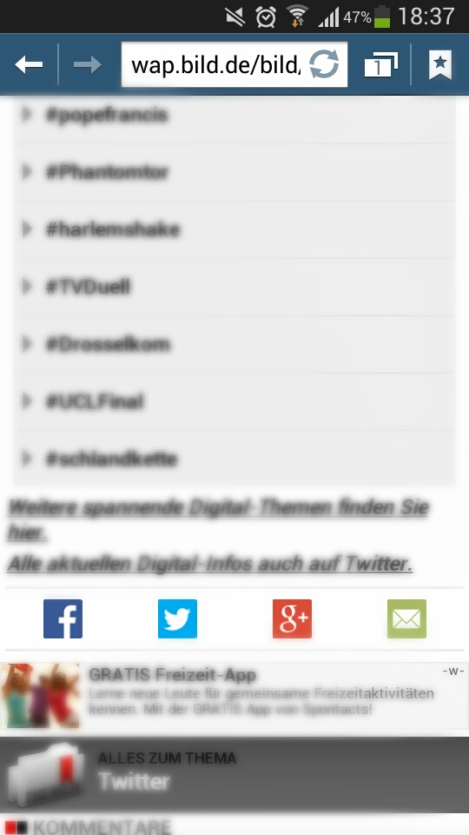
Mobile Startseite im Detail:
Fixierte Kopfzeile
→ weitere Information bei Klick auf „mehr“
Fixierte Fußzeile

Slide 6
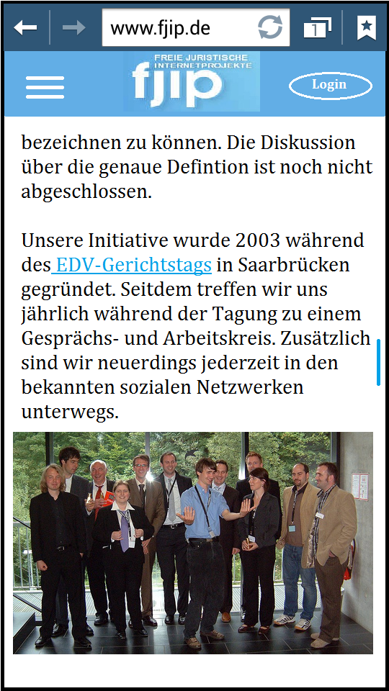
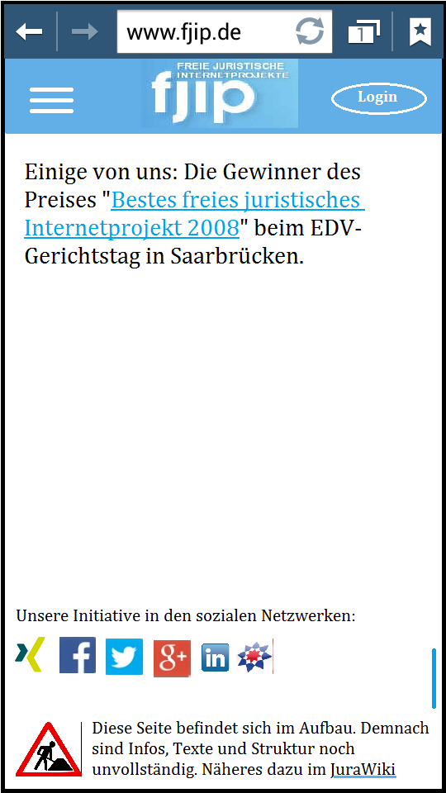
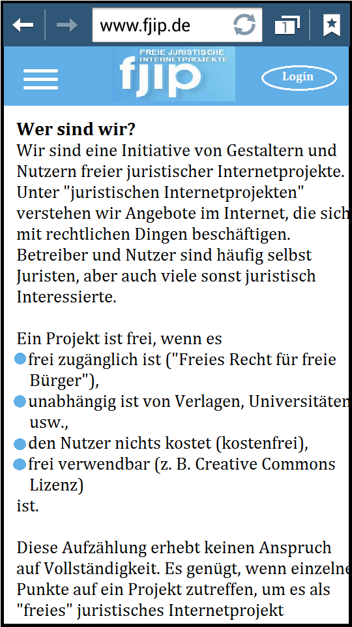
Klick

Slide 7
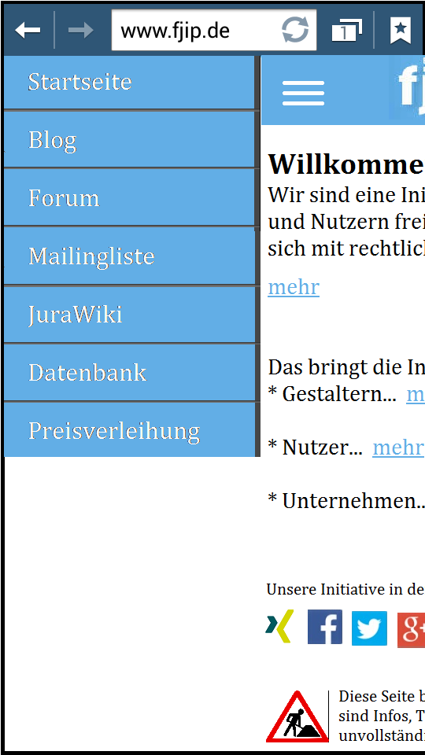
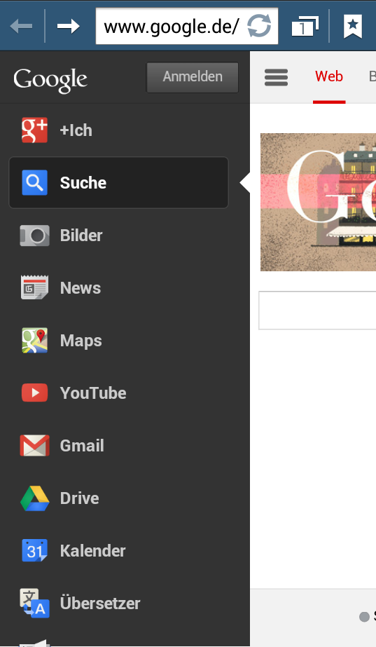
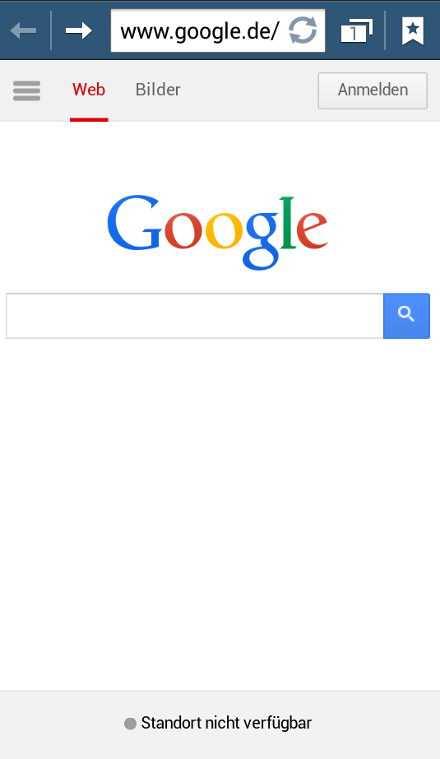
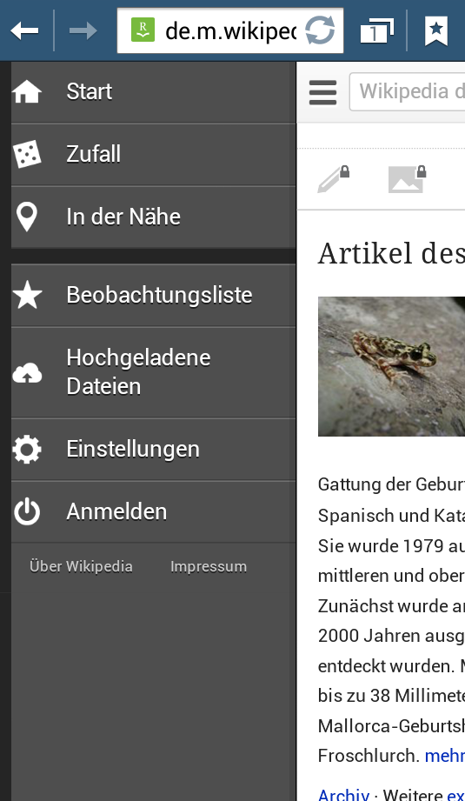
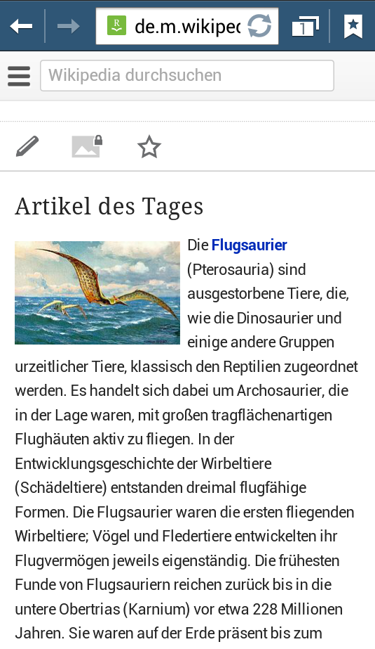
Menu:

Slide 8
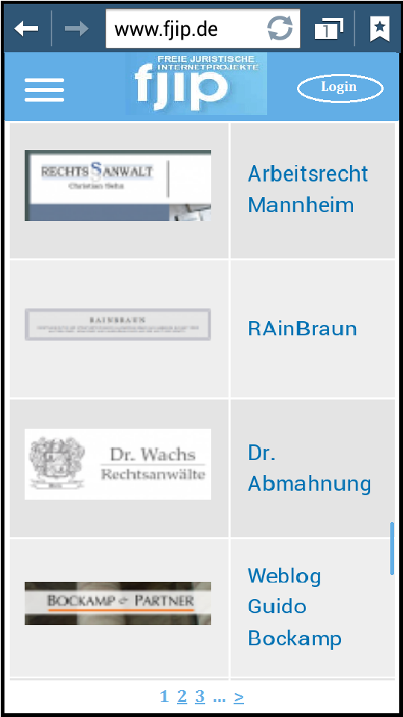
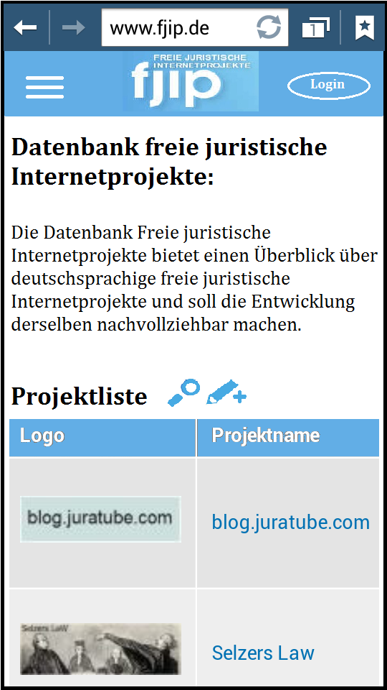
Klick

Slide 9

Beispiel für Einzelprojektansicht: JuraBiblio

Slide 10
Vielen Dank für Eure Aufmerksamkeit !!!
Anne-Katrin Schmidt
Susanne Nickels
Svenja Altmeyer

